Slide 1

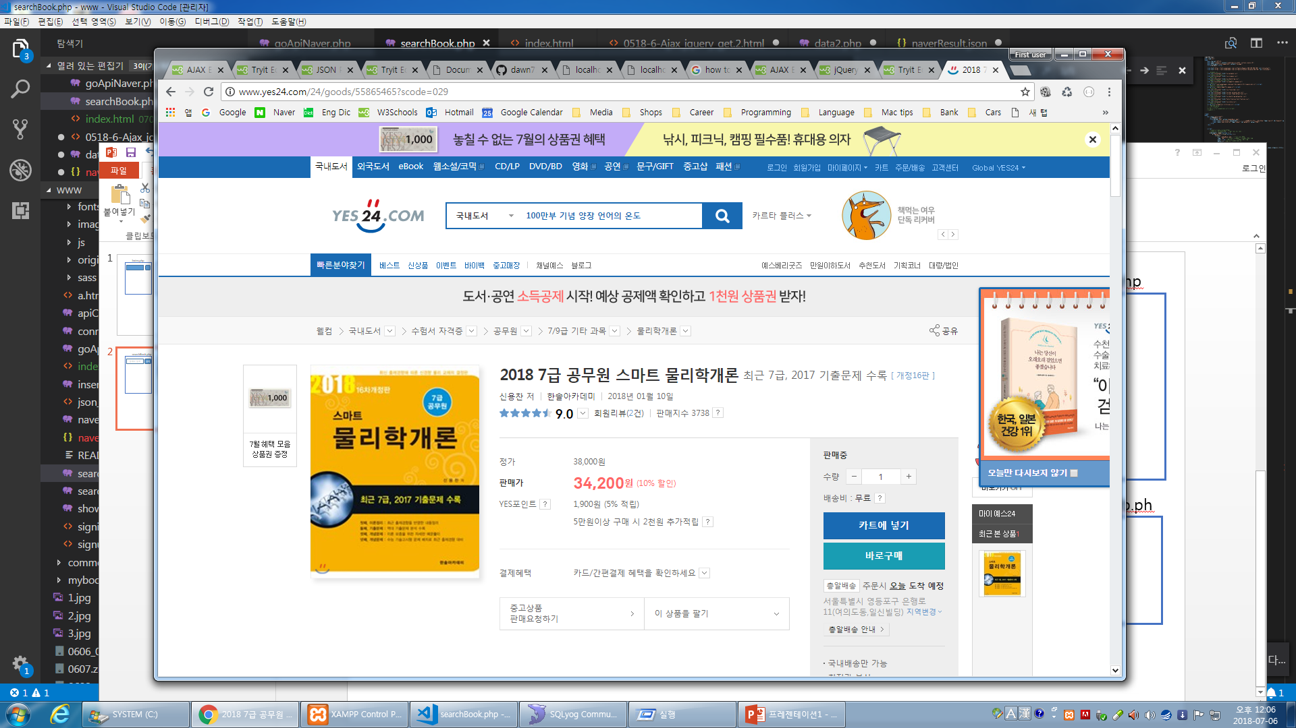
NAVER
Book Database
검색어 입력
검색
success
JSON
Ajax
물리학
검색
…..
success 결과

Slide 2
Index.php
addBook.php
goApiNaver.php
insertBooksDb.php
showBooksGalary.php

Slide 3











Apache
Web Server
MySQL
NAVER
Book DB
Result Set
Query
keyword

